Slide 1
Chào mừng quý thầy cô và các bạn học sinh đến với tiết âm nhạc
Bản quyền TT-ÂN-Phi Trường 0987508433 cấm chia sẻ dưới mọi hình thức

Slide 2
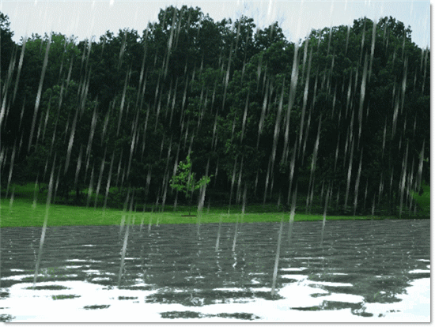
KHỞI ĐỘNG
Đây là âm thanh gì?
Tiếng mưa

Slide 3
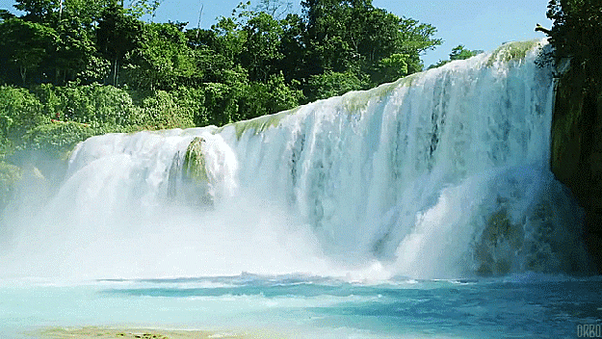
Đây là âm thanh gì?
Giới thiệu vào bài

Slide 4
Âm nhạc 1
Tiết 1:
- Thường thức âm nhạc: ÂM THANH KÌ DIỆU
- Học hát: VÀO RỪNG HOA
(Nhạc và lời: Việt Anh)

Slide 5
1.TTÂN: ÂM THANH KỲ DIỆU
kể mẫu chuyện qua video

Slide 6
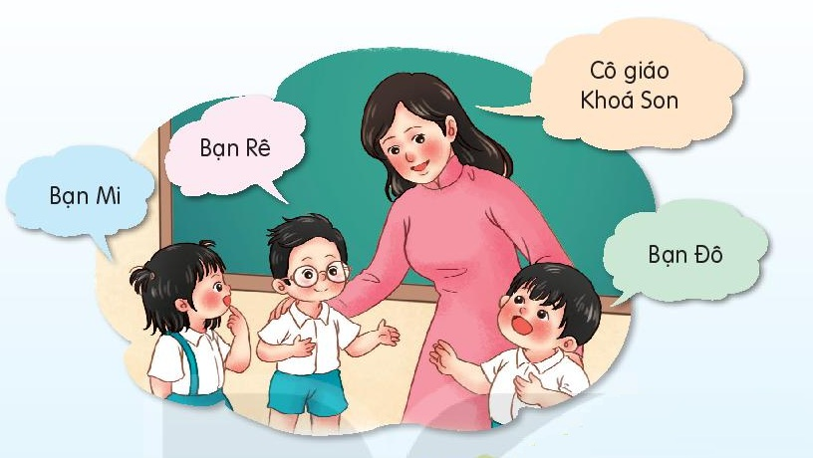
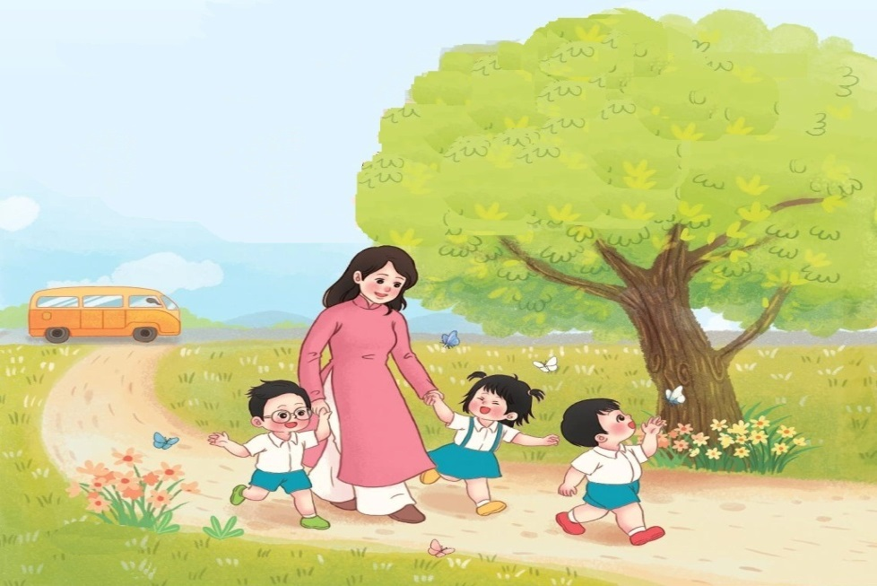
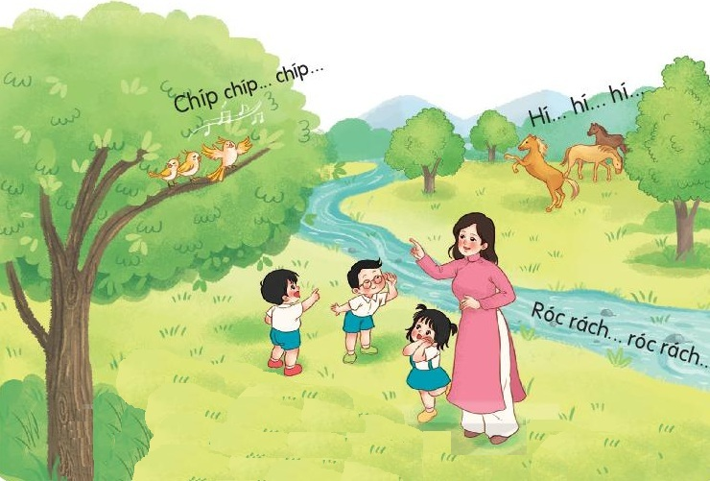
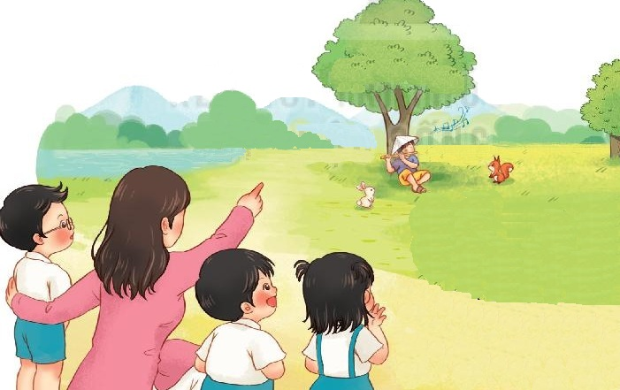
4 HS lần lượt nhìn tranh kể lại câu chuyện
Tranh 1
Tranh 2
Tranh 3
Tranh 4

Slide 7
1 hs nhìn Video kể lại câu chuyện

Slide 8
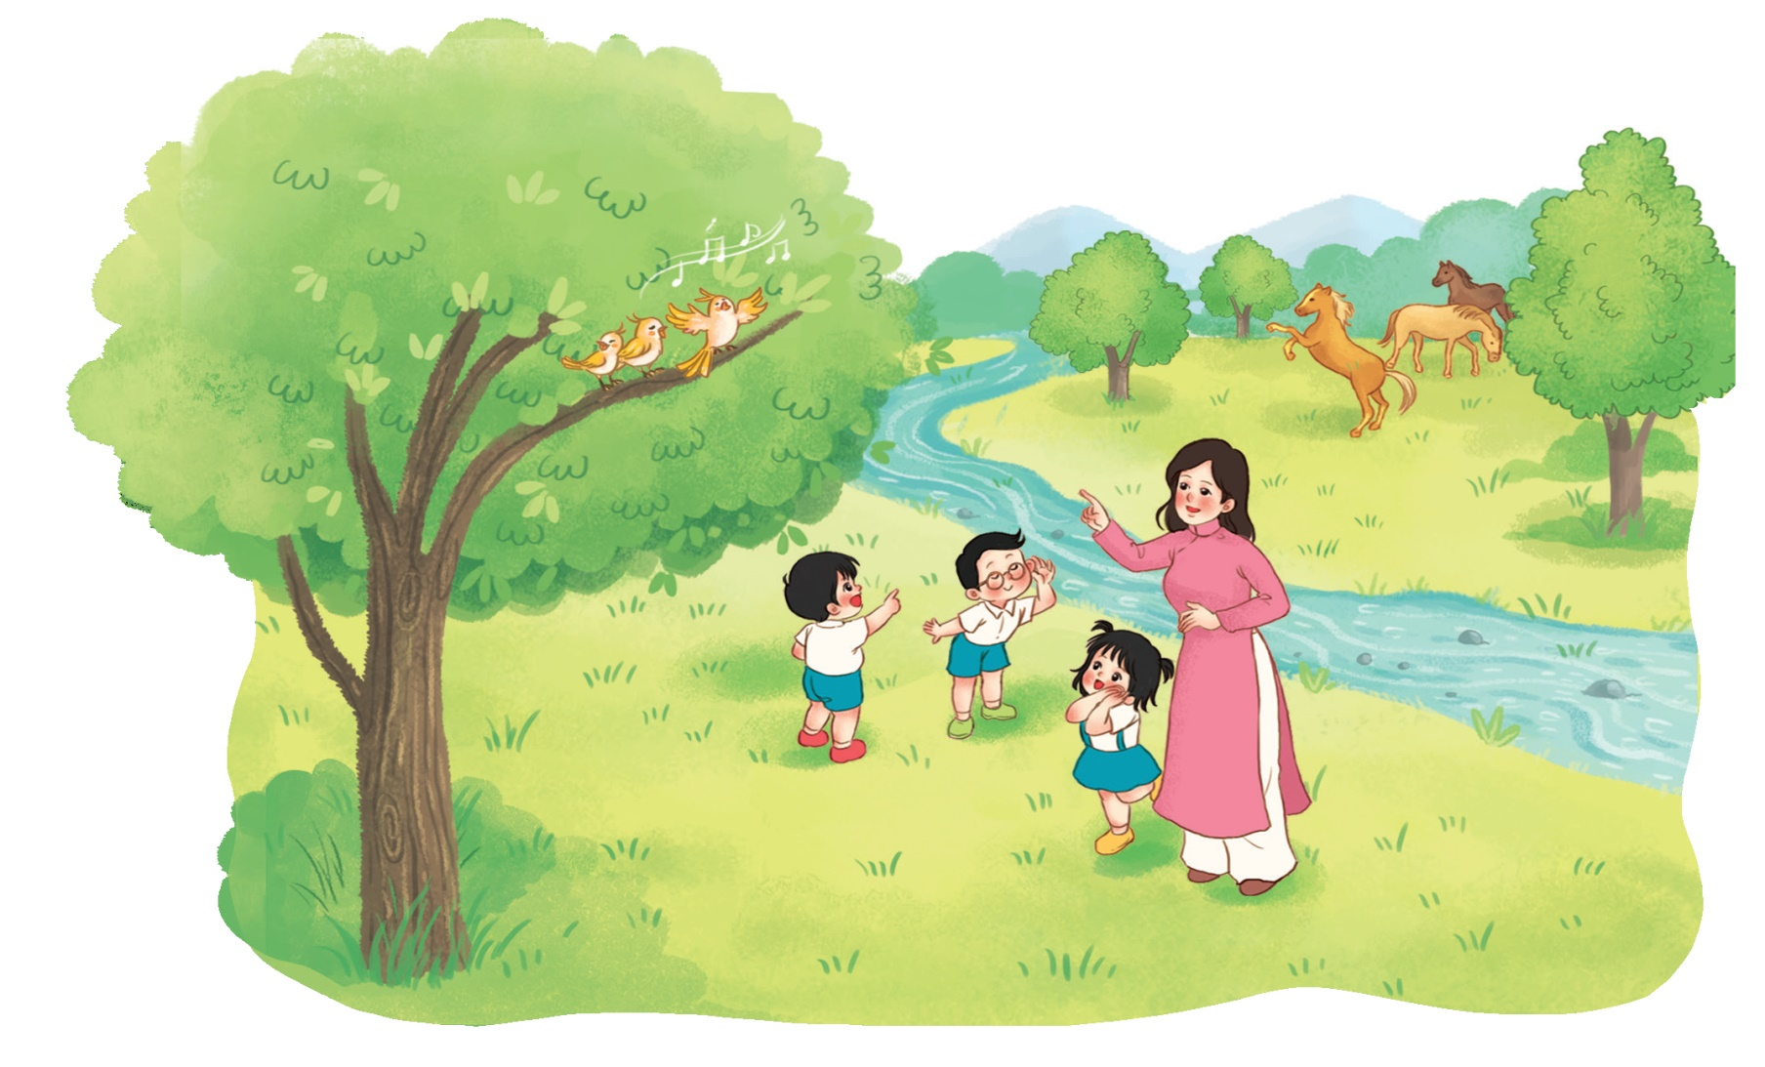
Nghe và Thể hiện lại âm thanh ở tranh 3 tiếng chim hót, tiếng ngựa hí, suối nước chảy

Slide 9
Thể hiện lại âm thanh ở tranh 4 tiếng sáo trúc

Slide 10
Phân biệt 2 âm thanh sau:
Âm thanh trong tự nhiên
Âm thanh âm nhạc

Slide 11
2.Học hát:
Hát mẫu

Slide 12
SLIDE BỔ XUNG CHO GV CHO HS NGHE HÁT MẪU BẰNG VIDEO

Slide 13
ĐỌC LỜI CA
Đọc lời ca
Câu 1: Cầm tay nhau cùng đi chơi.
Câu 2: Đi khắp nơi hái bông hoa tươi.
Câu 3: Vào đây chơi rừng hoa tươi.
Câu 4: Chim líu lo hót nghe vui vui.
Câu 5: Vào rừng xem hoa nghe tiếng chim rừng reo ca.
Câu 6:Tìm vài bông hoa cùng hái đem về nhà.

Slide 14
TẬP HÁT TỪNG CÂU
Câu 1

Slide 15
Câu 2

Slide 16
Câu 1 + 2

Slide 17
Câu 3

Slide 18
Câu 4

Slide 19
Câu 3 + 4

Slide 20
Câu 5

Slide 21
Câu 6

Slide 22
Câu 5 + 6

Slide 23
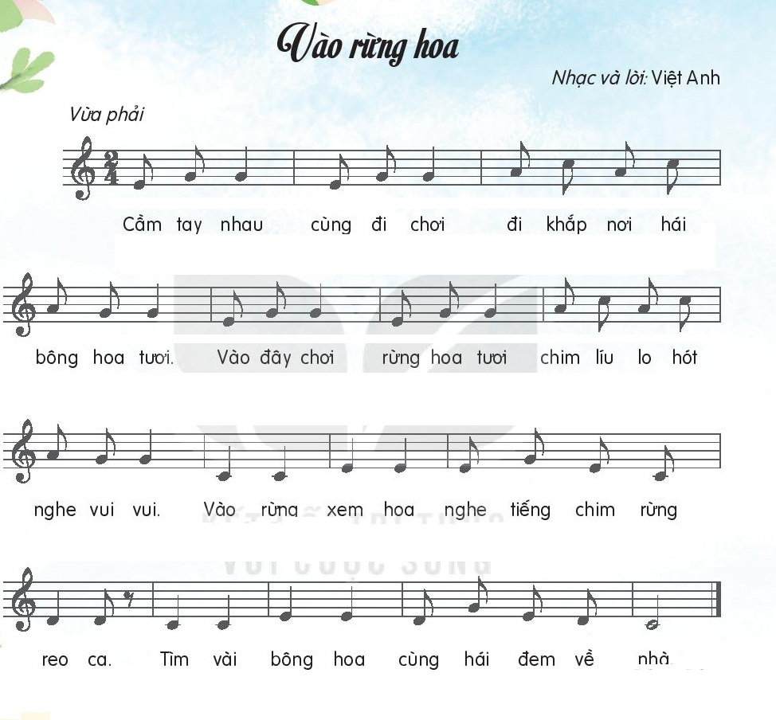
Cả bài

Slide 24
SLIDE BỔ XUNG CHO GV CHO HS HÁT CẢ BÀI BẰNG VIDEO KARAOKE

Slide 25
Hát gỗ đệm theo phách

Slide 26
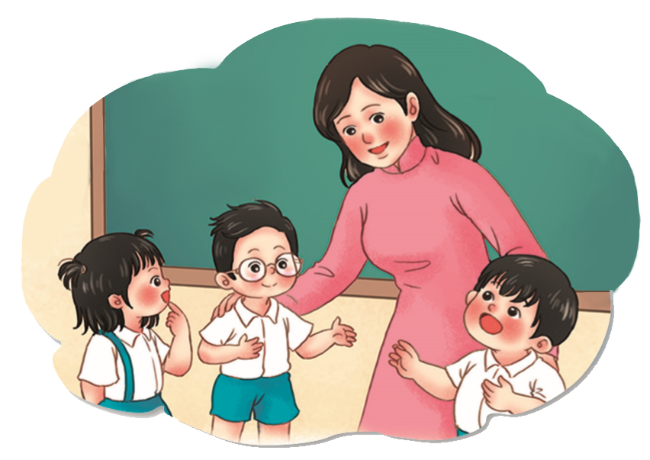
Gọi tên các nhân vật
Cô giáo Khóa Son
Bạn Rê
Bạn Mi
Bạn Đô

Slide 27
Có những âm thanh nào vang lên trong khu rừng kì diệu?

Slide 28
Giáo dục-củng cố-dặn dò

Slide 29
Bản quyền TT-ÂN-Phi Trường 0987508433 cấm chia sẻ dưới mọi hình thức

